Slide 1
Презентация по практике
Биометрические методы ИБ

Slide 2
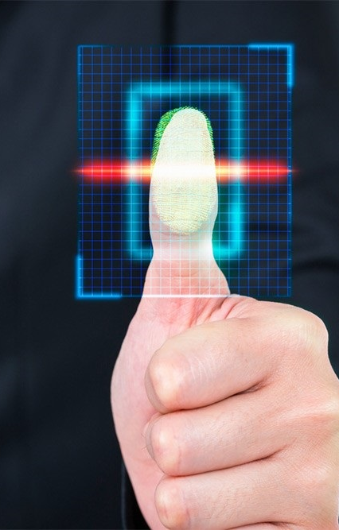
Биометрические данные
Биометрические данные можно разделить на три группы:
Физиологические характеристики: отпечатки пальцев, геометрия кисти руки, радужная оболочка глаза, сетчатка глаза, рисунок вен, лицо.
Психологические характеристики: почерк и анализ рукописной подписи, голос и ритм речи, скорость и особенность печати на клавиатуре, походка.
К биохимическим характеристикам на данный момент времени можно отнести только один способ распознавания – ДНК(он же генетическая дактилоскопия).

Slide 3
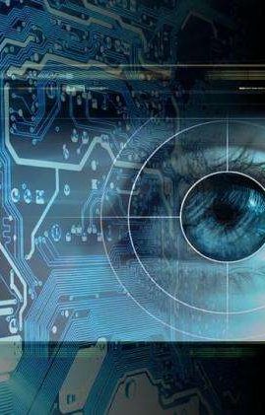
В отличие от прочих методов аутентификации биометрический метод – вероятностный, так как существует шанс, что биометрические характеристики двух людей могут совпасть.
Поэтому введены следующие понятия:
FAR (FalseAcceptenceRate) – процентный порог, определяющий вероятность того, что один человек может быть принят за другого (коэффициент ложного доступа, также именуется «ошибкой 2 рода»).
Величина 1-FAR называется специфичность.
FRR (FalseRejectionRate) – вероятность того, что человек может быть не распознан системой (коэффициент ложного отказа в доступе, также именуется «ошибкой 1 рода»).
Величина 1-FRR называется чувствительность

Slide 4
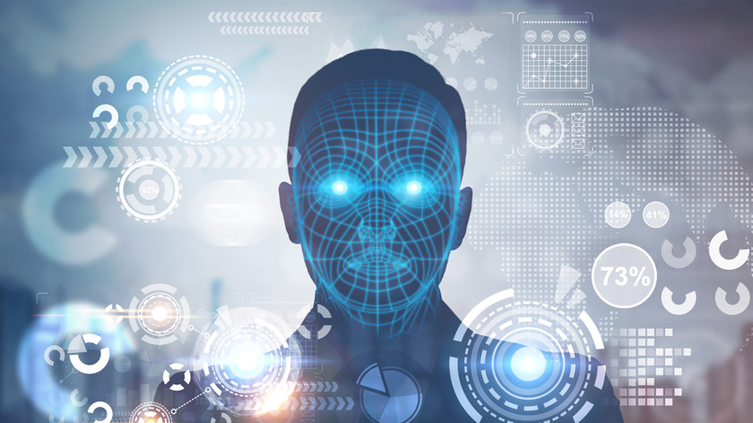
Риски нарушения ИБ при использовании биометрических систем
1) Риски, которые могут возникать при сборе биометрических данных.
2) Риски, которые связанные с нарушениями при неправильной обработке/хранении биометрических ПД.
3) Риски, которые могут возникать в ходе процесса биометрической верификации в случае успешной подделки злоумышленником образцов биометрического материала.

Slide 5
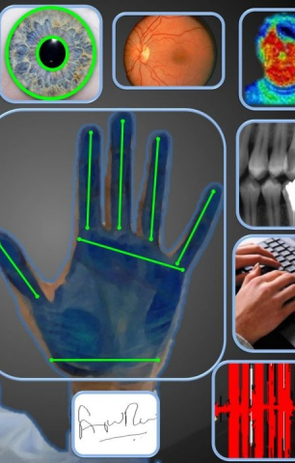
Сравнительный анализ основных методов биометрической идентификации
Геометрия руки – это биометрическая характеристика, которая предполагает идентификацию человека по форме руки.
Отпечатки пальцев детальны и уникальны, однако в качестве биометрической характеристики очень ненадежны, так как их легко подделать.
Радужная оболочка – это цветная часть глаза, которая регулирует размер зрачка. Цвет и структура радужки связаны с генетикой, а детали узора – нет. Узор радужки уникален для каждого человека.
Распознавание лиц основывается на лицевых характеристиках индивида. Подходы к распознаванию лиц делятся на две группы:
· геометрические – базирующиеся на чертах лица;
· фотометрические – в основе которых лежит полный вид лица.
Карта вен ладони представляет собой узор сети видимых кровеносных сосудов руки

Slide 6
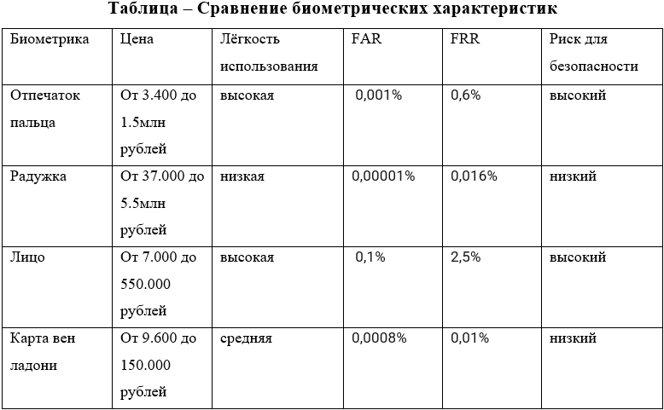

Slide 7
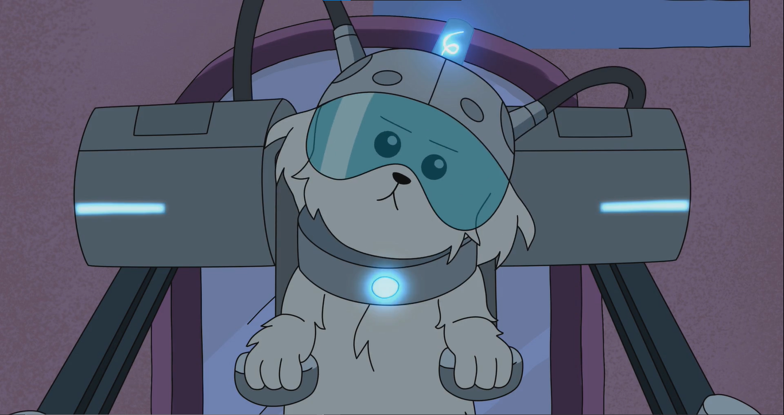
Спасибо за внимание

